Slide 1
আজকের পাঠে সবাইকে
স্বাগত

Slide 2
উপস্থাপনায়
লক্ষ্মী নারায়ণ পাশী
সহকারি শিক্ষক
বাঘাছড়া সপ্রাবি
কমলগঞ্জ, মৌলভীবাজার
01724-931621

Slide 3
পাঠ পরিচিতি
প্রাথমিক বিজ্ঞান
পঞ্চম শ্রেণি
৬ষ্ঠ অধ্যায়
সাধারণ পাঠ: সুস্থ জীবনের জন্য খাদ্য
পাঠ্যাংশ: যে সকল খাদ্য কম খাওয়া উচিত

Slide 4
৮.৩.১ কৃত্রিম রঙ ব্যবহার করা খাদ্যের নাম বলতে পারবে ।
৮.3.2 যেসব খাদ্যে রাসায়নিক দ্রব্য মেশানো হয় তাদের
নাম বলতে পারবে।
৮.৩.৩ খাদ্যে কৃত্রিম রং ও রাসায়নিক দ্রব্যের ব্যবহারের
ক্ষতিকর দিক বর্ণনা করতে পারবে।
৮.৩.৪ রাসায়নিক দ্রব্য ব্যবহার করে ফল পাকানোর
অপকারিতা বর্ণনা করতে পারবে।
৮.৪.১ জাঙ্ক ফুড দেহের জন্য ক্ষতিকর তা বলতে পারবে।
শিখনফল

Slide 5
চিত্রে কী কী দেখা যাচ্ছে?
বিভিন্ন প্রকার ফল
চিপস, বিস্কুট,চকলেট ইত্যাদি

Slide 6
বিভিন্ন প্রকার ফল
ভাত ,মাছ,ডাল মাংস ও শাক সবজি
বলতো সুস্বাস্থ্যের জন্য আমাদের কোন কোন খাবার খাওয়া উচিত?
কারণ এগুলো স্বাস্থ্যকর খাবার।

Slide 7
বলতো সুস্বাস্থ্যের জন্য আমাদের কোন কোন খাবার পরিহার করা উচিত?
চিপস, বিস্কুট,চকলেট ইত্যাদি
কারণ এগুলো স্বাস্থ্যকর খাবার না।

Slide 8
আমাদের আজকের পাঠ
যে সকল খাদ্য কম খাওয়া উচিত

Slide 9
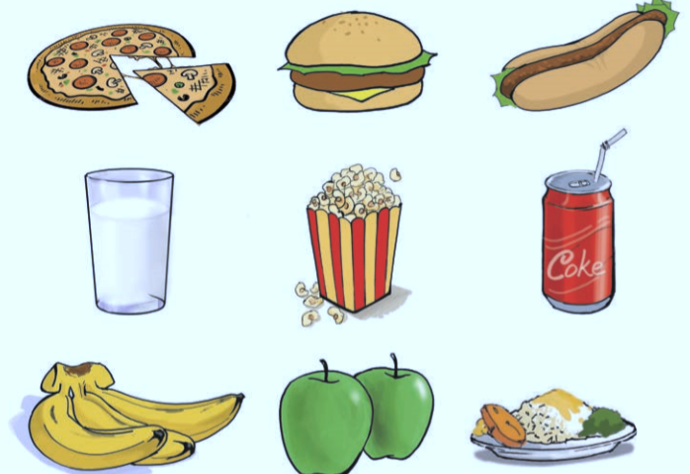
কাজ
দলে বসে কাজটি করি
কী করতে হবেঃ
১. নিচের ছকের মতো খাতায় একটি ছক তৈরি করি।
২. পাশের খাবারগুলোকে “স্বাস্হ্যসম্মত” এবং “স্বাস্হ্যসম্মত নয়” এই দুই শ্রেণিতে ভাগ করে ছকে লিখি।

Slide 10
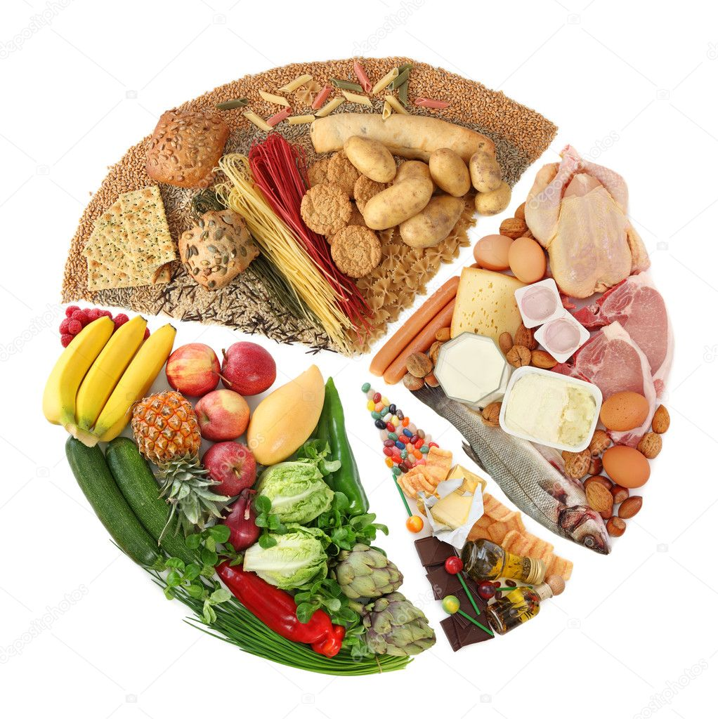
চিত্রে কী কী দেখা যাছে?
Food Is Just Eating Energy. It’s an Experience.
কোন কোন খাবার নিয়মিত খাওয়া উচিত এবং কোনগুলো কম খাওয়া উচিত তা জানা জরুরি। কিছু
খাদ্য রয়েছে যেগুলো স্বাস্থ্যের জন্য ভালো নয়।আবার কিছু খাদ্য রয়েছে ,
যা শরীরে প্রয়োজনের
তুলনায় অতিরিক্ত পুষ্টি উপাদান সরবরাহ করে।

Slide 11
চিত্রে কী কী দেখা যাছে?
মিষ্টি
জেলি
খাবারকে আকর্ষণীয় ও লোভনীয় করতে কোনো কোনো খাবারে কৃত্রিম রঙ মেশানো হয়। এগুলো বেশি খাওয়া উচিত নয়।

Slide 12
ছবিতে কী কী দেখতে পাচ্ছ?
আইসক্রিম
চকলেট
কেক
এগুলোও কৃত্রিম রং মেশানো খাবার,যা আমাদের স্বাস্থ্যের জন্য ক্ষতিকর।
এগুলো কম খাওয়া উচিত।

Slide 13
চিত্রে কী কী দেখা যাছে?
চিপস
কোমল পানীয়
এগুলোও কৃত্রিম রং মেশানো খাবার,যা আমাদের স্বাস্থ্যের জন্য ক্ষতিকর।এগুলো কম খাওয়া উচিত।

Slide 14
চিত্রে কী কী দেখা যাছে?
অমনোযোগী শিশু
ক্যান্সারে আক্রান্ত শিশু
কৃত্রিম রং মেশানো খাবার মানুষের ক্যান্সার,অমোযোগিতা,অস্থিরতা ইত্যাদি রোগ সৃষ্টি করতে পারে।

Slide 15
চিত্রে কী কী দেখা যাছে?
ফরমালিন মিশ্রিত ফল
কার্বাইড দিয়ে পাকানো ফল
কৃত্রিম রং মেশানো ফল
অসাধু ব্যবসায়ীরা খাবারে বিভিন্ন ক্ষতিকর রাসায়নিক পদার্থ মিশিয়ে থাকে।যেমন খাবার সংরক্ষণের জন্য ফরমালিন ,ফল পাকানোর জন্য কার্বাইড,খাবারকে আকর্ষণীয় করার জন্য কৃত্রিম রং মিশিয়ে থাকে।

Slide 16
চিত্রে কী কী দেখা যাছে?
বৃক্ক
যকৃৎ
ক্ষতিকর রাসায়নিক পদার্থ মিশ্রিত খাদ্য গ্রহণের ফলে বৃক্ক ও যকৃৎ অকার্যকর হয়ে যেতে পারে। ক্যান্সারের মত রোগ হতে পারে।

Slide 17
ছবিতে কী কী দেখতে পাচ্ছ?
বার্গার
পিজ্জা
ফ্রাইড চিকেন
যে খাবারে অত্যধিক চিনি,লবণ ও চর্বি থাকে তাকে জাঙ্কফুড বলে।জাঙ্কফুড সুস্বাদু হলেও সুষম খাদ্য নয়।তাই এগুলো কম খাওয়া উচিত।
এগুলোর হলো জাঙ্কফুড।
বলতো এই খাবারগুলোকে আমরা কী নামে চিনি?

Slide 18
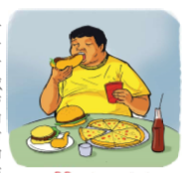
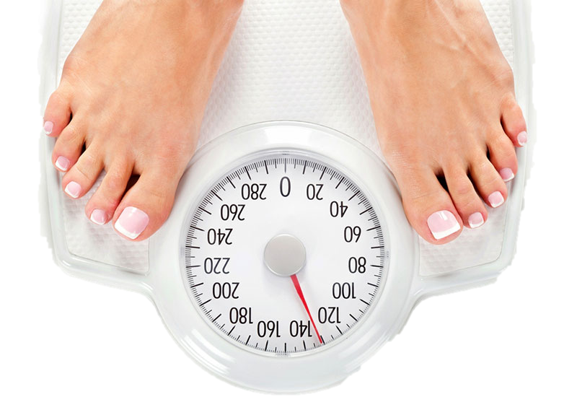
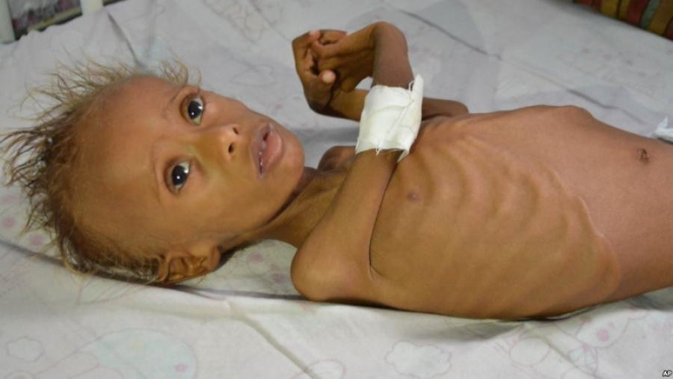
চিত্রে কী কী দেখা যাছে?
পুষ্টিহীনতা
মুটিয়ে যাওয়া
ওজন বৃদ্ধি
জাঙ্ক ফুডে অত্যধিক চিনি,লবণ ও চর্বি থাকে,যা আমাদের শরীরের জন্য খুব সামান্যই দরকার হয়।সাধারণ খাবারের বদলে জাঙ্ক ফুড বেশি খেলে পুষ্টিহীনতা,অতিরিক্ত ওজন বৃদ্ধি বা মোটা হয়ে যাওয়া ইত্যাদি সমস্যা হতে পারে।

Slide 19
নিচের ছকের মতো খাতায় একটি ছক তৈরি করে স্বাস্থ্যসম্মত খাদ্য এবং স্বাস্থ্যসম্মত খাদ্য নয় এমন খাদ্যের একটি তালিকা তৈরি করো।
স্বাস্থ্যসম্মত খাদ্য | স্বাস্থ্যসম্মত খাদ্য নয়
একক কাজ

Slide 20
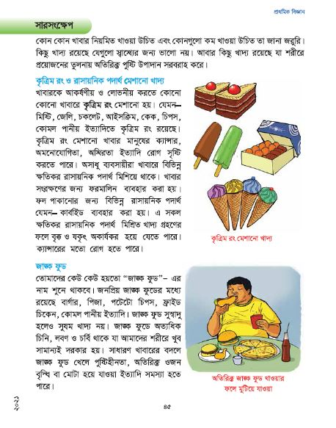
পাঠ্য বইয়ের সাথে সংযোগ স্থাপন
তোমার বিজ্ঞান বইয়ের ৪৭ নং পৃষ্ঠা বের করে পাঠ্যাংশটুকু নীরবে পড়।

Slide 21
দলগত কাজ
দল ১ : কৃত্রিম রং মেশানো ৪টি খাবারের নাম লিখ।
দল ২: অসাধু ব্যবসায়ীরা ফল পাকাতে কোন রাসায়নিক
পদার্থ ব্যবহার করেন?
দল ৩: ৫টি জাঙ্ক ফুডের নাম লেখো।

Slide 22
মূল্যায়ন
১. জাঙ্ক ফুড কী?
কৃত্রিম রং মেশানো খাবার আমাদের কী কী রোগ
সৃষ্টি করতে পারে?
অতিরিক্ত জাঙ্ক ফুড তুমি কেন খাবে না?তিনটি
বাক্যে লেখো।

Slide 23
বাড়ির কাজ
নিয়মিত তোমার কোন কোন খাবার খাওয়া উচিত তা ৫টি বাক্যে লিখে আনবে।

Slide 24
ধন্যবাদ সবাইকে

